Slide 1
京东-贪心NLP ： 第一课
2020年6月6日

Slide 2
目录
课程安排
自然语言处理关键技术
自然语言处理应用
总结

Slide 3
训练营形式
直播为主
一周5~6个小时课程安排
主讲课：讲解核心技术、核心方法论
Review课程：讲解实战、代码解读、论文解读、行业分享、技术解决方案分享、基础知识巩固等
小作业和项目
不定时提供必要的前置内容，务必要留意班主任信息

Slide 4
学习中的支持
群内助教答疑，随时@ （除了凌晨）
作业反馈
会给每一个小组安排一位行业的师傅（Mentor)
预计在第二周，分小组，安排师傅
纸质学习资料（贪心）& 实物（京东） 邮寄给学生
TBD （预计第二周）
结业证书（贪心-京东）， 京东智联云证书

Slide 5
更重要的一点…
在这里可以结识很多志同道合和的朋友和行业的专家。未来要一起度过几个月的这些朋友们，有可能会成为你在职业道路上的好伙伴。参与这次训练营的很多朋友来自国内外一线公司，同时将近一半朋友来自哈佛、Berkeley、斯坦福、CMU、清华等国内外顶级院校。可能除了校园之外，这可能是你第二个最优价值的圈子。

Slide 6
技术上的要求
编程基础
对机器学习有一定的了解

Slide 7
开始AI的旅程…

Slide 8
AI的门槛变得越来越低
十几年前
五年前
现在
10年后
大学教授
科学家
研究员
博士生
数据科学家
AI工程师
算法科学家
研发工程师
分析师
几乎所有其他岗位

Slide 9
AI人才结构与趋势
科学家/教授
科学家/教授
创造
资深工程师/研究员
适当改造模型
AI工程师/算法工程师/资深人士
AI/算法工程师
使用各类AI工具，懂得调模型
研发/数据分析师
数据分析师/研发
使用简单的AI工具
几乎每个人
现在
未来

Slide 10
AI工程师必备的核心技能
现实生活中问题
数学优化问题
通过合适的工具解决

Slide 11
市场需求
计算机视觉（CV）
自然语言处理（NLP）
2012
2014
2016
2018
2020

Slide 12
什么是自然语言处理？
NLP = NLU + NLG
NLU: 语音/文本 -> 意思（meaning)
NLG: 意思-> 文本/语音

Slide 13
自然语言处理的挑战
多种表达方式
贪心-京东开设了NLP训练营
贪心-京东新出了NLP训练营
新出的NLP训练营是贪心-京东出品的
......
Ambiguity
今天参观了苹果公司
现在正好是苹果季节

Slide 14
NLP领域顶会
自然语言处理领域
机器学习/深度学习领域
数据挖掘领域
人工智能领域

Slide 15
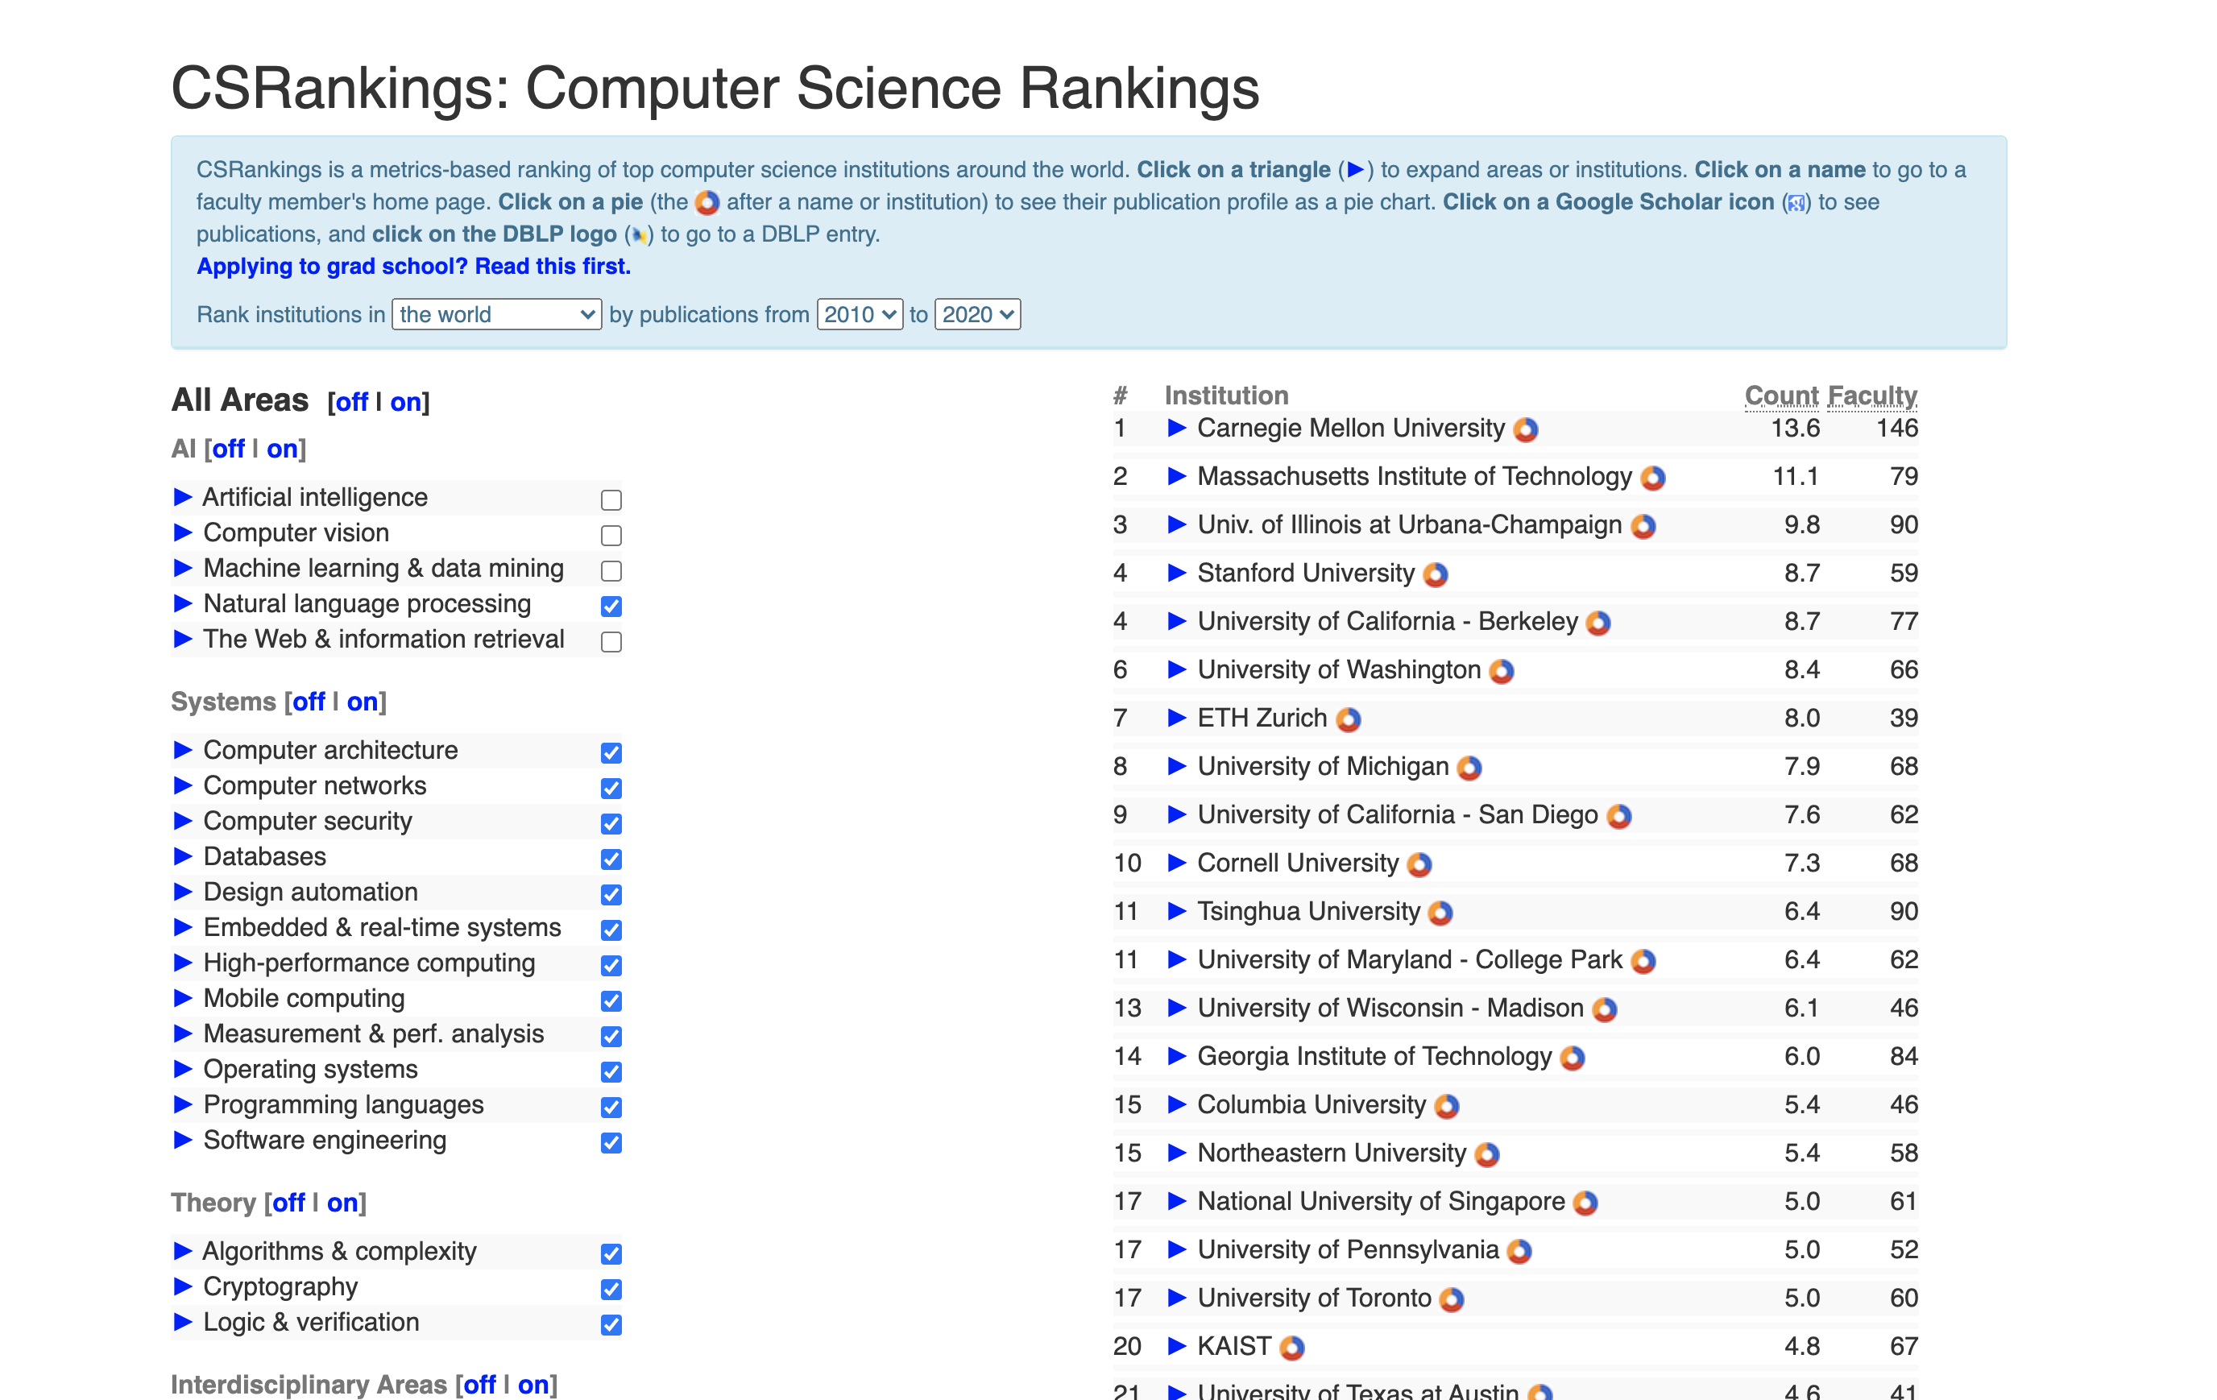
http://csrankings.org/#/index?all

Slide 16
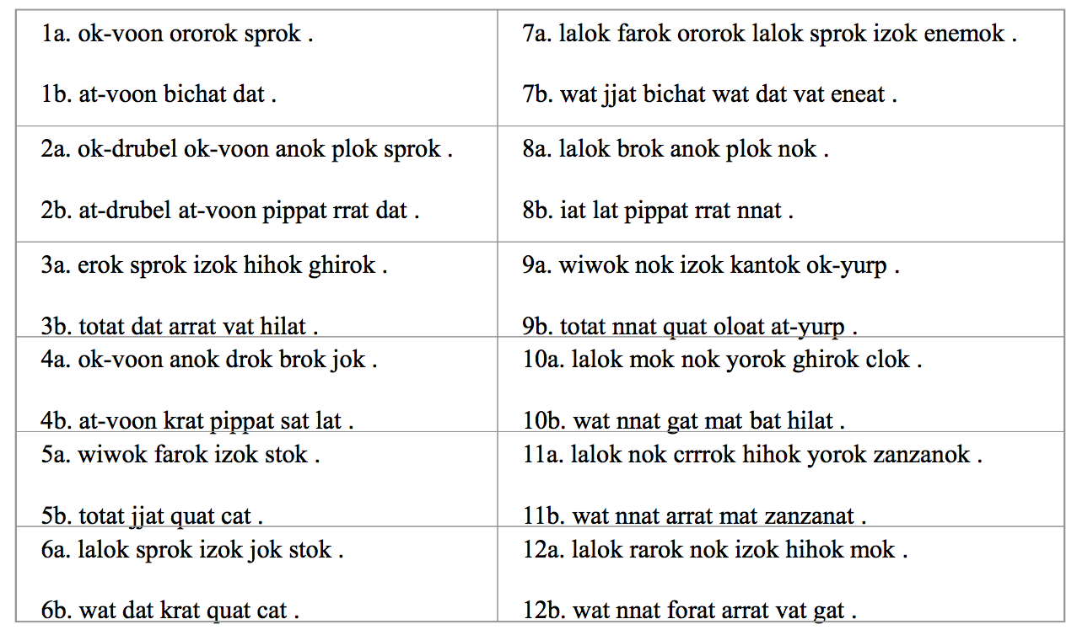
请翻译这句话: farok crrrok hihok yorok clok kantok ok-yurp

Slide 17
统计机器翻译
Chinse/English
Bilingual Text
English Text
Statistical Analysis
Statistical Analysis
Broken
English
中文
英语
今晚的课程有意思

Slide 18
自然语言处理中的基础任务
分词
词性标注（POS）
命名识别识别（NER)
句法分析（Syntatic Analysis)
语义分析（Semantic Analysis)

Slide 19
分词（word segmentation）
今天 是 周六 欢迎 大家
贪心-京东 课程 开始
This is the first course

Slide 20
最大匹配分词算法
前向最大匹配（forward-max matching）
例子：我们经常有意见分歧
词典：[“我们”, “经常”, “有”, “有意见”，“意见”，“分歧”]

Slide 21
最大匹配分词算法
后向最大匹配（backward-max matching）
例子：我们经常有意见分歧
词典：[“我们”, “经常”, “有”, “有意见”，“意见”，“分歧”]

Slide 22
分词算法
Jieba分词 https://github.com/fxsjy/jieba
SnowNLP https://github.com/isnowfy/snownlp
LTP http://www.ltp-cloud.com/
HanNLP https://github.com/hankcs/HanLP/

Slide 23
词性标注（POS Tagging）
句子中的每个单词被分类为一种词性，如动词，名词等
词性标注的过程依赖当前单词以及它的上下文信息
词性标注问题也叫做序列标注（sequence labeling)问题
The/DT grand/JJ jury/NN commented/VBD on/IN a/DT number/NN of/IN other/JJ topicsNNS ./.

Slide 24
Sequence Labeling当作分类问题
每个单词独立地去做分类
对于当前单词以及上下文单词（sliding window）提取特征，并用这些特征去做分类
He decided to take the bootcamp as his next goal is to be a machine learning engineer.

Slide 25
Sequence Labeling当做序列问题
利用概率来表示序列
考虑单词之间的前后依赖关系
常见的算法：
隐马尔科夫模型（Hidden Markov Model)
条件随机场（Conditional Random Fields)

Slide 26
词性标注
自然语言处理最基础的任务
可以认为是Solved Problem
很多时候，可以作为上游任务的特征

Slide 27
命名实体识别
类似于词性标注，也可以看作是序列标注问题，方法论上借鉴词性标注。
张三 的 家 住 在 北京

Slide 28
对话系统
先生您好，有什么需要帮忙的吗？
什么时候打算出发呢？
我想定个机票
打算6月6日出发
您想飞到哪儿呢？
好的，您可以选择如下的航班：1. 俄航 XXX, 时间 6月6日 17：00PM…
莫斯科出发，到北京
好的，但目前需要隔离，这块没问题吗？
知道的

Slide 29
命名实体识别
类似于词性标注，也可以看作是序列标注问题，方法论上借鉴词性标注。
张三 的 家 住 在 北京

Slide 30
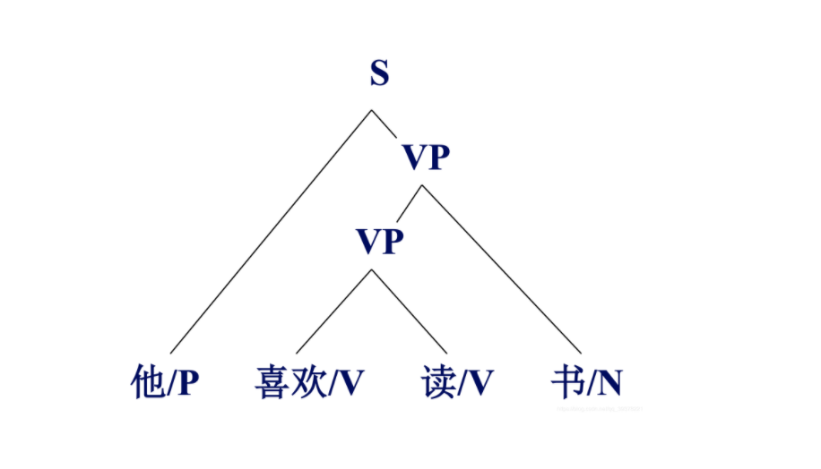
句法分析
对于一个句子的词语句法做分词，比如主谓宾。
i.e., 他喜欢读书

Slide 31
语义理解
主要两个问题：
- 如何理解一个单词的意思？
- 如何理解一个文本的意思？
主要技术：
- SkipGram, CBOW, Glove, ELMo, BERT, ALBERT
- XLNet, GPT-2, GPT-3, Tiny-BERT

Slide 32
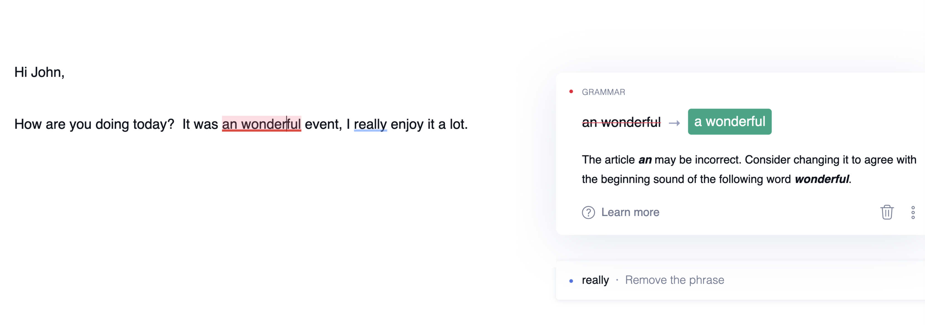
常见的应用1：写作助手

Slide 33
常见的应用2：文本分类
- 情感分析（sentiment analysis）
- 情绪分析（emotion analysis）
- 主题分类 (topic classification)

Slide 34
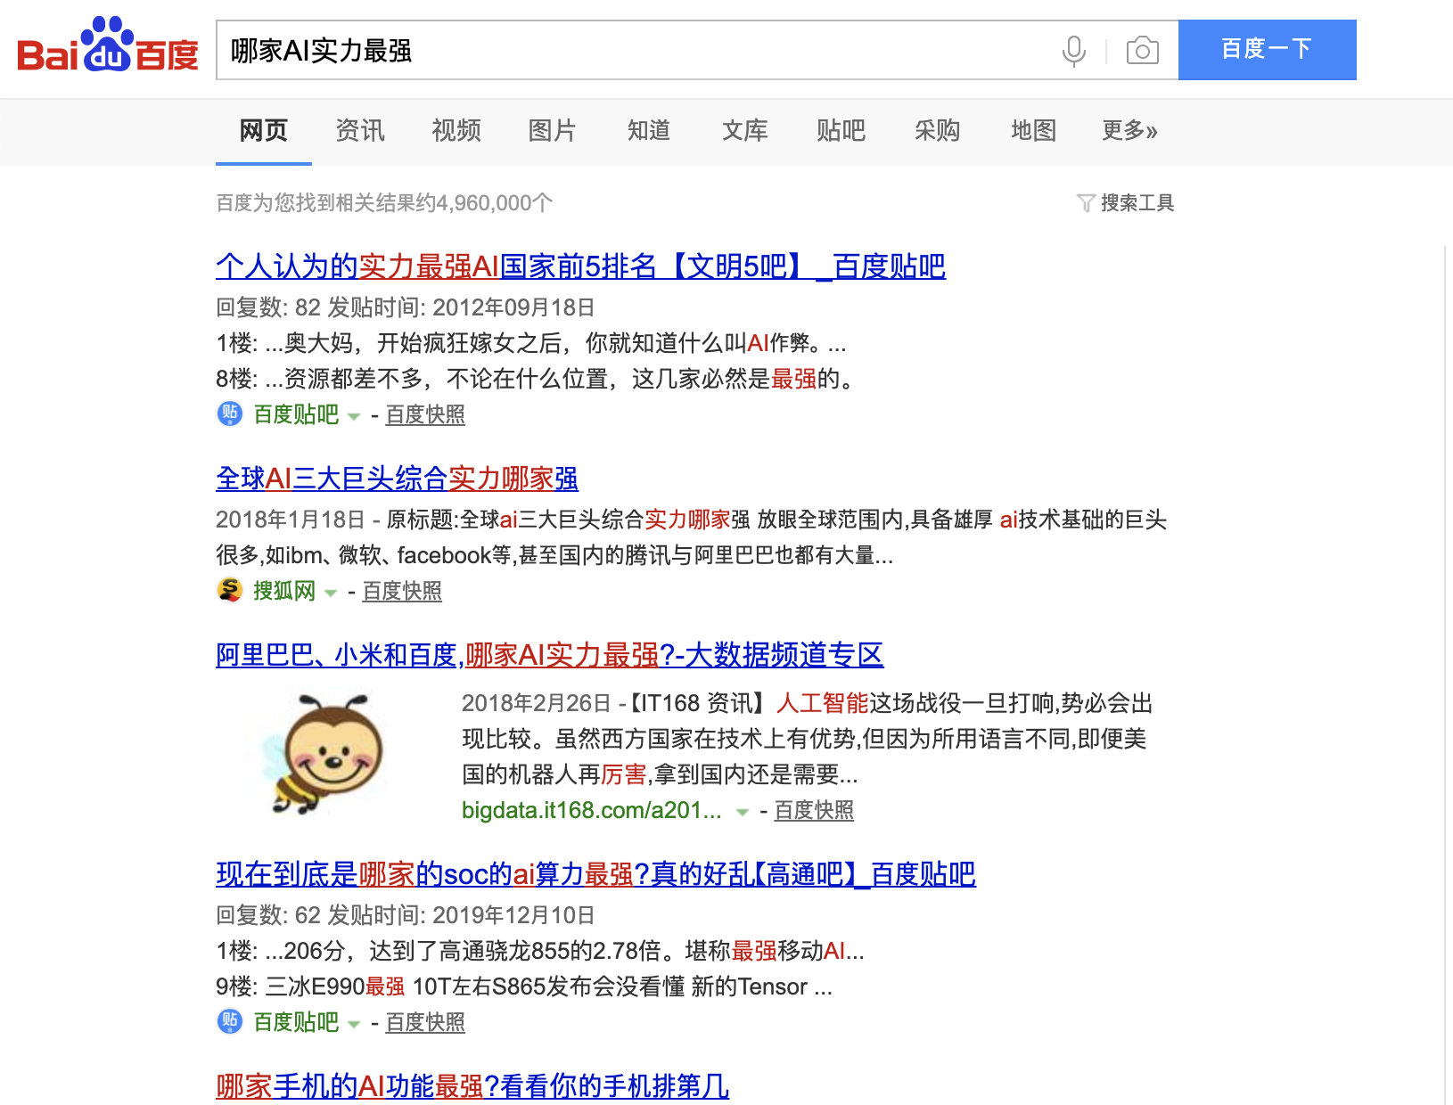
常见的应用3：信息检索
（information retrieval)

Slide 35
常见的应用3：信息检索
（information retrieval)
文本库
索引
检索Query
文本处理
搜索
排序

Slide 36
常见的应用4：问答系统
- 问答系统的目的是直接提供用户的答案
- 问答系统和检索系统的区别：检索系统返回相关的结果，问 答系统则直接返回答案。
- 问答系统需要更多语义方面的理解。

Slide 37
常见的应用4：问答系统
问题类型：
1. Factoid QA
who/what/when/where
答案经常是一个短语
2. Non-Factoid QA
- 问题的定义
How/why?
答案很可能来自于多个段落

Slide 38
常见的应用4：问答系统
常见的问题（FAQ）：
1. 本课程是线上课程还是线下课程？
7. 我只有编程基础，可以报名吗
回答： 本课程是线上课程还是线下课程？
回答： 对于初级的项目班只要求编程基础
2. 课程有助教吗
8. 课程有实操吗
可不可以用这些语料库来搭建一个智能客服系统？
回答： 每门课程都配备专业助教
回答：大部分都是实操，动手能力是最重要的
3. 学习周期是多久啊？
9. 课程为什么贵？
回答：通常来讲在3-4个月不等
回答：跟别的知识付费不一样，我们会提供很 多教学服务，辅助完成学员做完所有的项目
4. 如果不满意可以退款吗？
回答： 前两周提供无条件退款
10. 课程学完了能做什么？
回答： 可以找相关岗位的工作问题不大
5. 老师都是什么背景啊？
11. 下次期班是什么时候？
回答： 绝大部分都是全美前10学校的博士
回答： 我们每个月开一期，但价格通常会不断升高
6. 课程会有考试吗
回答： 有的。一般包括期中和期末

Slide 39
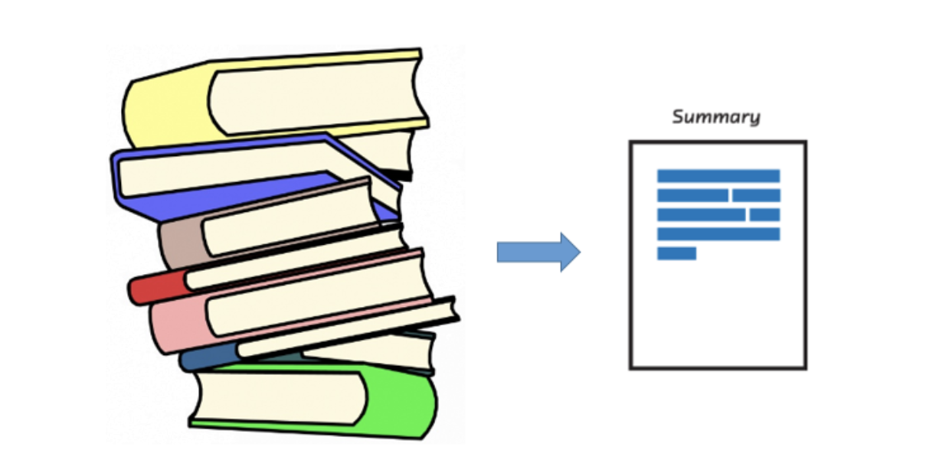
常见的应用5：自动生成文本摘要
Extractive Method
Abstractive Method

Slide 40
常见的应用6：机器翻译
Rule-based Method
Statistical Method

Slide 41
常见的应用7：信息抽取
This hotel is my favorite Hinton Property in NYC! It is located right on 42nd street near Times Square in New York.

Slide 42
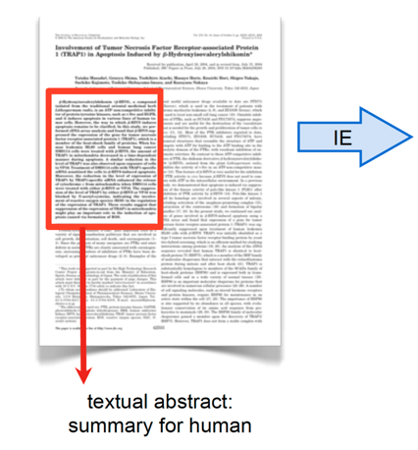
常见的应用7：信息抽取
Subject | Relation | Object
p53 | Is_a | protein
Bax | Is_a | protein
p53 | Has_function | apoptosis
Bax | Has_function | induction
apoptosis | Involved_in | Cell_death
Bax | Is_in | ccytoplasm
… | … | …

Slide 43
总结：如何成为优秀的NLP人才？
扎实的数学基础、统计基础、数据结构与算法
重视机器学习，理解核心的细节
自然语言处理相关技术
编程，编程，编程
读论文/复现论文是AI工程师必备的能力

Slide 44
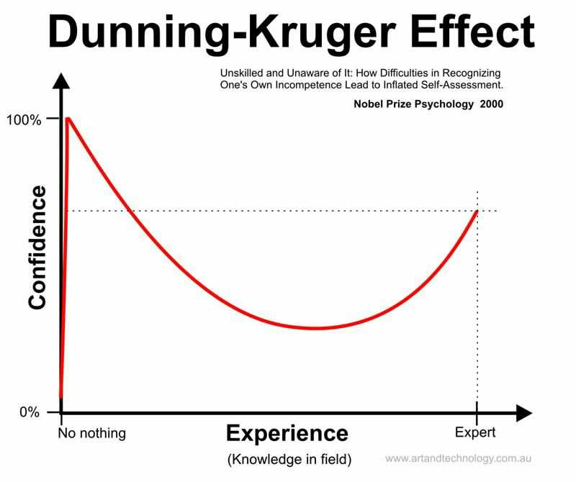
AI是非常有趣的领域，但成为AI人才需要一定的时间，be patient!

Slide 45
NOTE

Slide 46
NOTE

Slide 47
NOTE

Slide 48
NOTE

Slide 49
NOTE

Slide 50
NOTE

Slide 51
NOTE

Slide 52
NOTE

Slide 53
NOTE

Slide 54
NOTE

Slide 55
NOTE

Slide 56
NOTE

